Slide 1



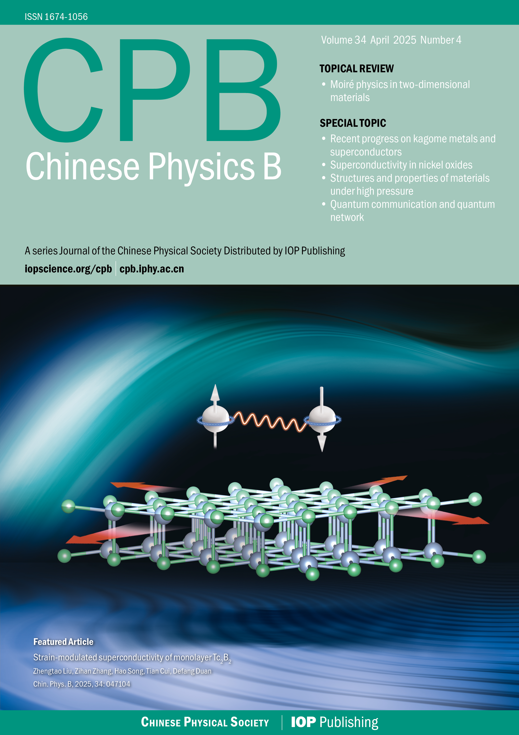
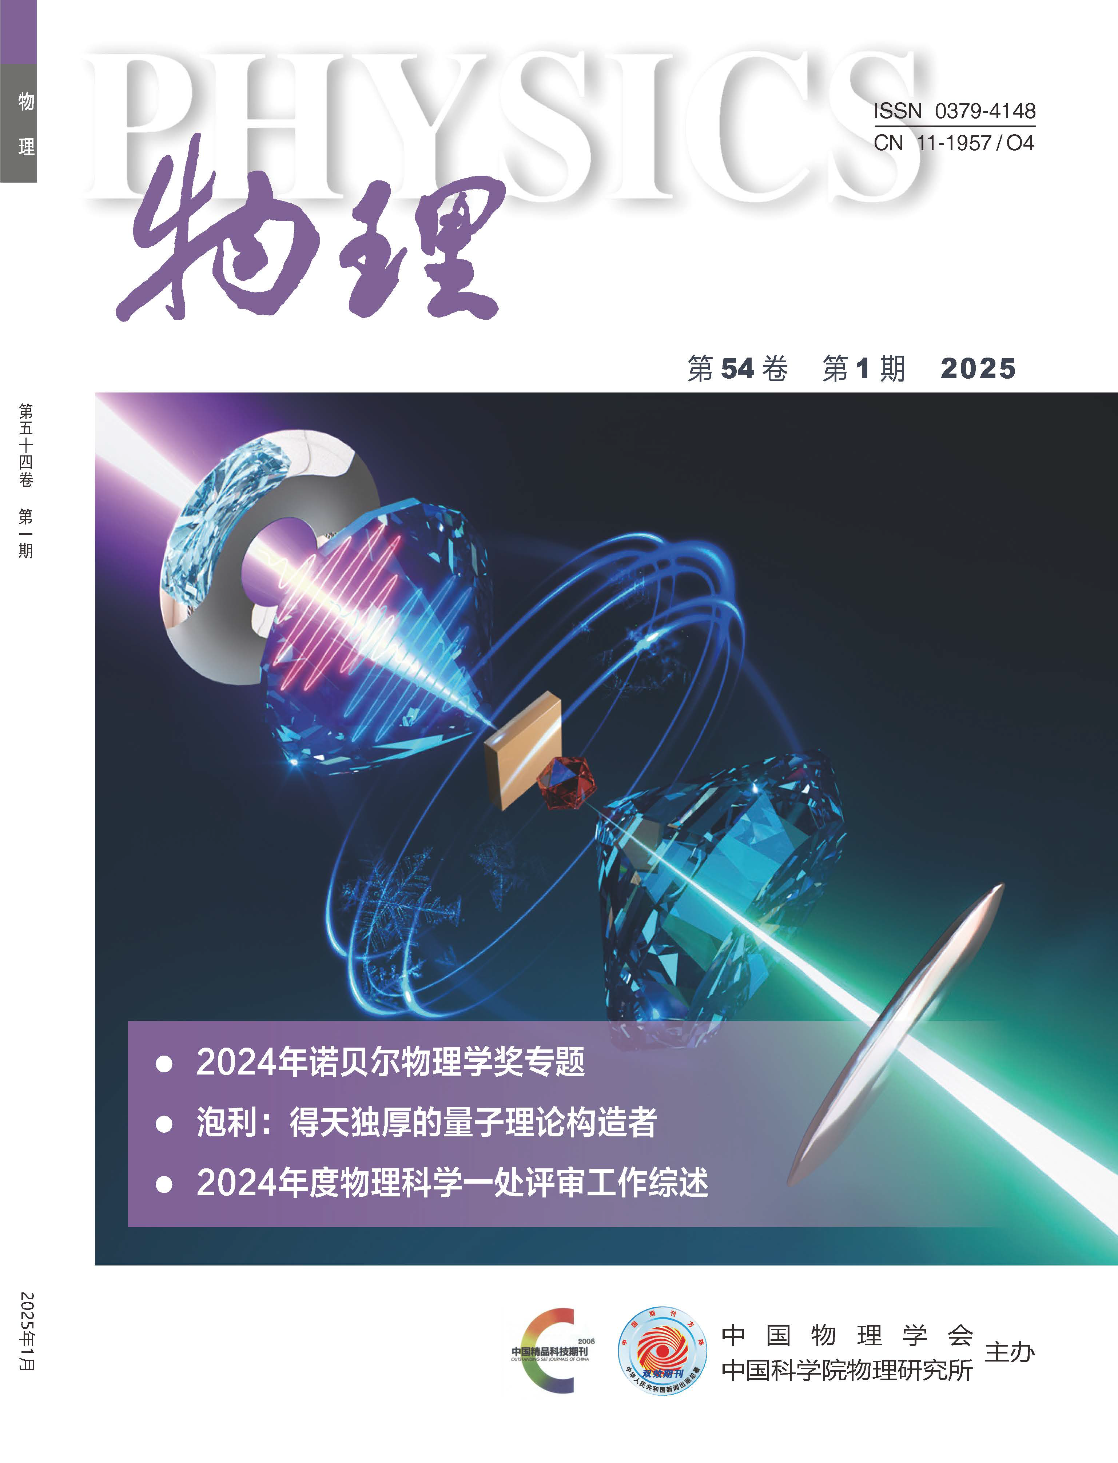
与中国物理学同行
CPL、CPB、《物理学报》、《物理》
中国物理与世界交流的平台
保护我国原始创新成果的首发权，提升我国物理学者的国际话语权
Notes:
向大家简单介绍一下CPL、CPB、《物理学报》、《物理》四本期刊。四刊由中国科学院物理研究所和中国物理学会共同主办，为中国物理与世界交流搭建了平台，为保护我国原始创新成果的首发，提升我国物理学者的国际话语权发挥了重要作用。

Slide 2

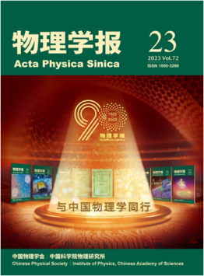
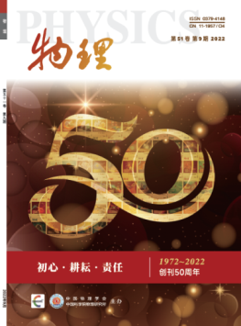
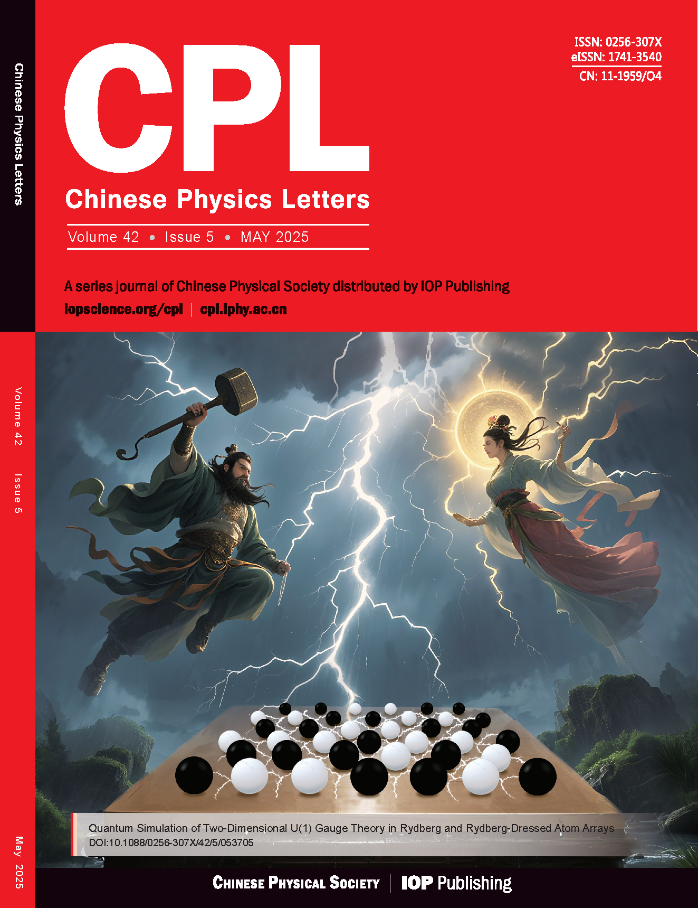
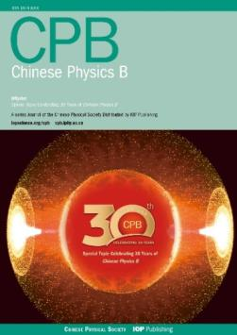
与中国物理学同行
寄托了老一辈物理学家的殷切期望
我国很多物理学者的第一篇论文都发表在四刊上。
中文SCI
1933年创办
中文科普期刊
1972年创办
英文SCI
1984年创办
英文SCI
1992年创办
Notes:
四刊以及中国物理学会主办的其他姊妹期刊，寄托了老一辈物理学家的殷切期望。我国很多物理学者的第一篇论文都发表在四刊上。其中《物理学报》是中文SCI，《物理》是中文科普期刊，CPL和CPB是英文SCI，分别对标PRL和PRB。四刊年发文量超过了2000篇，为了满足读者需求，近几年先后增加了数据论文、仪器与测量论文，和程序代码论文。

Slide 3
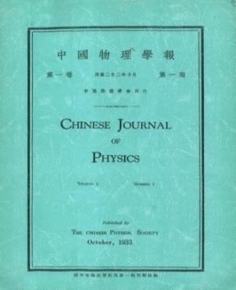
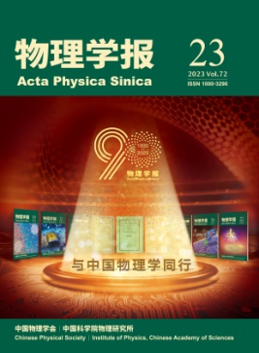

物理学报: 我国创办最早、唯一被SCI收录的综合物理类中文期刊
主 编：高鸿钧
副主编：陈仙辉、范桁、高原宁、李建新、李儒新、马琰铭、欧阳钟灿
沈保根、王宁、汪卫华、汪自强、熊启华、姚望、张杰、张远波
发文领域： 物理学各学科领域及其交叉学科
文章类型： 研究论文、研究快讯、综述、数据论文
特色栏目： 热点专题、数据论文、仪器与测量、观点与展望
1933年创刊，中文半月刊
网络预出版：~76天
年发文量：~800 篇
绿色通道
优秀论文，快审快发
● 期刊官网文章 双语出版，消除国际传播障碍
●“中国科技期刊卓越行动计划” 中文领军期刊
中国科学院 精品科技期刊
● 被SCI，EI，Scopus 等数据库收录，国内外影响广泛
http://wulixb.iphy.ac.cn
Notes:
《物理学报》是我国创办最早、唯一被SCI收录的综合物理类中文期刊，高能物理方向的副主编是高原宁老师。期刊网站实现了双语出版，消除了国际传播障碍，特别要说的是，《物理学报》还入选了“中国科技期刊卓越行动计划” 中文领军期刊。

Slide 4

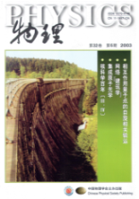

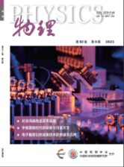
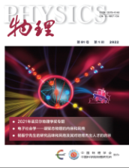
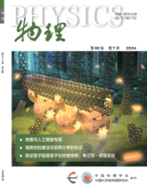


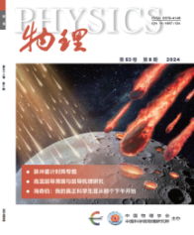
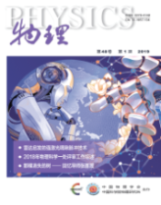


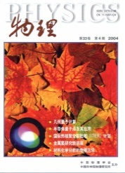


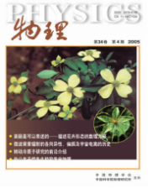

《物理》：物理类中文科普期刊
主编
简介
以“前沿视角+通俗表达”为特点
以普及科学知识、传播科学前沿、激发科研兴趣为目标
传播物理学各领域前沿知识，弘扬科学家精神，启迪科学思想，促进学术交流与合作
朱邦芬
副主编
胡江平
欧阳颀
特色
潘建伟
孙昌璞
栏目丰富 可读性强 受众面广
总用户数
24万+
科研人员了解不同研究领域的有效途径
本科生、研究生进入研究领域前的重要参考
张双南
Notes:
《物理》是一本广受喜爱的物理类中文科普期刊，它栏目丰富，可读性强，是科研人员了解不同研究领域的有效途径，本科生、研究生进入研究领域前的重要参考。

Slide 5
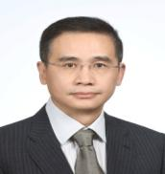





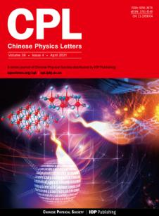
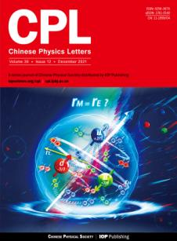


2025：4.7
Chinese Physics Letters
主编
2024
4.2
期刊代表作
国家最高科学技术奖代表性成果两项
国家自然科学奖一等奖代表性成果一项
国家自然科学奖二等奖代表性成果多项
未来科学大奖代表性成果两项
向涛
2023
3.5
副主编
2022
2.293
发表周期
60多天
年发文量
~360篇
录用率
~16%
常凯
段路明
2019
1.483
JCR分区
Q1
新锐分区表
一区
封东来
马余刚
这里输入段落文本这里输入段落文本这里输入段落文本这里输入段落文本这里输入段落文本
录用标准
Letter: Letters of PRA, PRB, PRC, …
Express Letter: PRL
王慧田
http://cpl.iphy.ac.cn
Notes:
CPL作为英文旗舰期刊，近几年取得了跨越式发展，目前影响因子达到了4.7，位于Q1区。期刊发表了很多具有重要国际影响力的代表性成果，包括国家最高科学技术奖代表性成果两项。CPL目前的年发文量大概是360篇，录用率约为16%，录用标准是PR系列子刊的Letter水平。

Slide 6

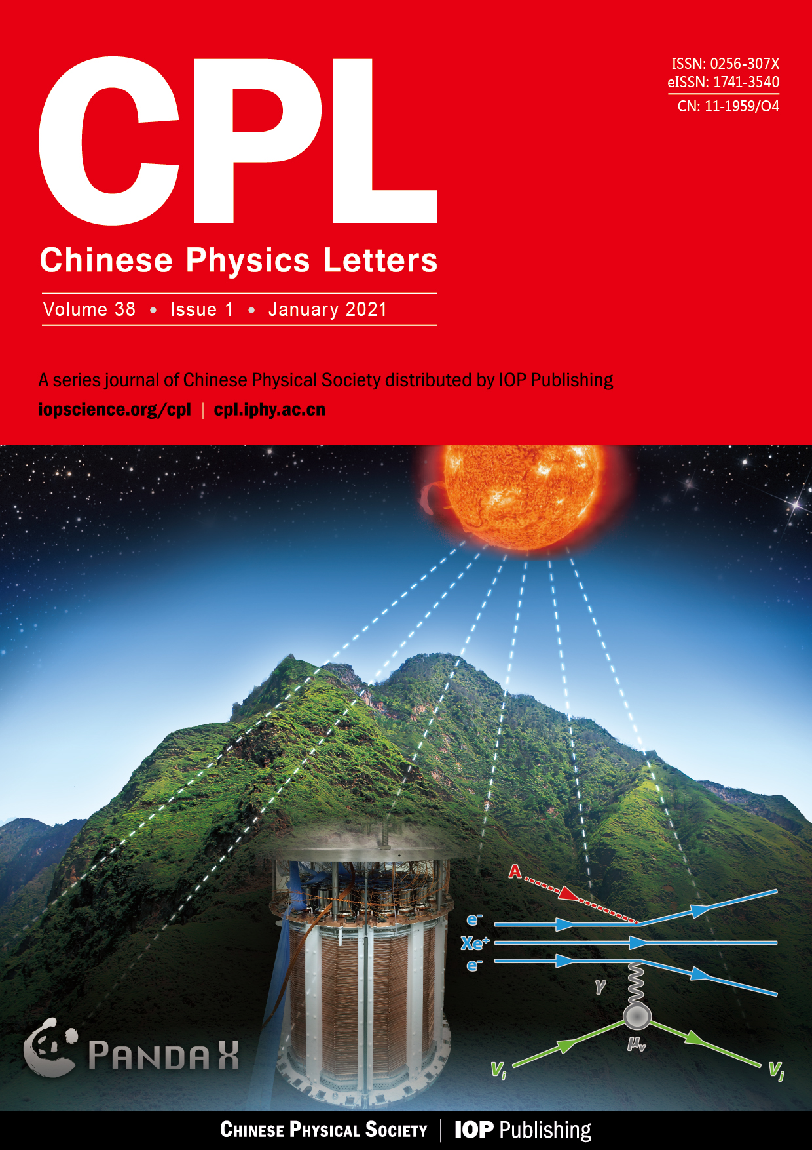
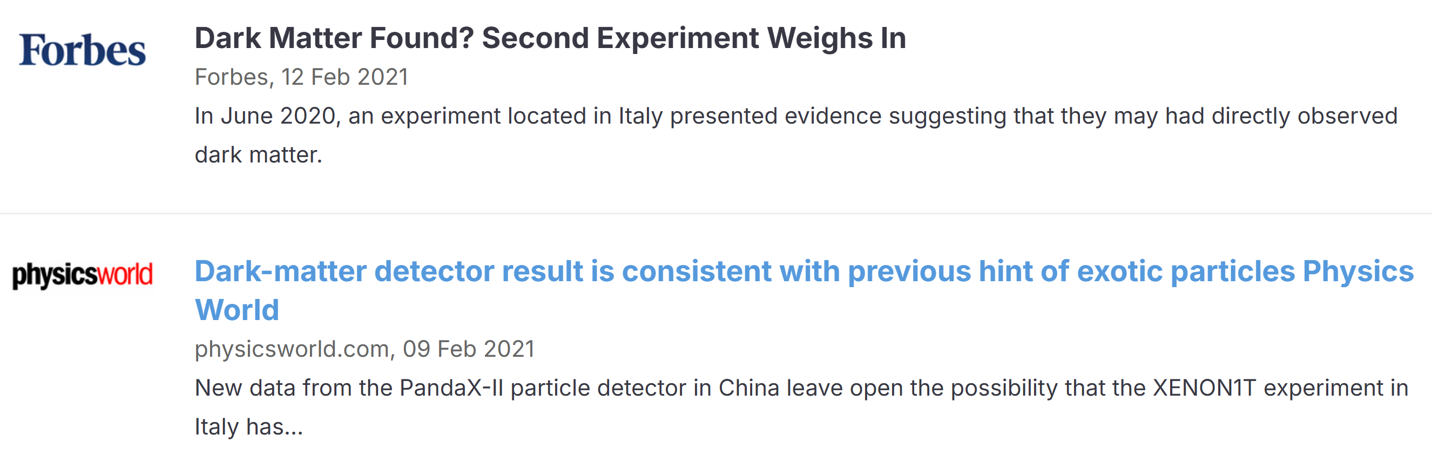
Express Letter
对标PRL，保护我国物理学重要研究成果的首发权
A Search for Solar Axions and Anomalous Neutrino Magnetic Moment with the Complete PandaX-II Data
PandaX-II Collaboration 2021 Chin. Phys. Lett. 38 011301
研究快讯 | PandaX-II对太阳轴子和中微子反常磁矩的搜寻
Nature、Physics World、科学网等国内外媒体报道
Received 22 December 2020
online 29 December 2020
速度快、宣传力度大、认可度高
Notes:
Express Letter是CPL重点打造的一个高端品牌栏目，对标PRL，为保护我国物理学重要研究成果的国际首发起到了积极作用。比如，PandaX-II 合作者2020年对太阳轴子和中微子反常磁矩的搜寻工作作为封面文章快速发表，投稿到在线仅用了一周时间，论文发表后被Forbes和Physics World报导，获得了很高的国际关注度。

Slide 7
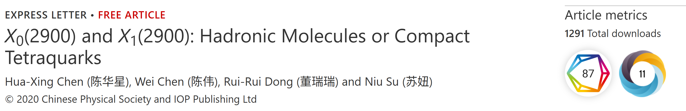
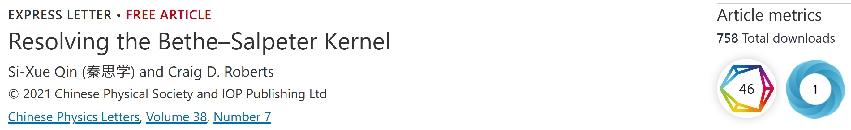
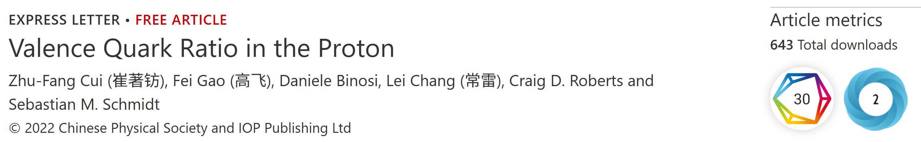
Express Letter
Notes:
Express Letter栏目还发表了很多粒子物理和核物理方向的重要成果，这里就不再一一介绍了。欢迎大家将需要加快发表的重要成果投到这个栏目。

Slide 8
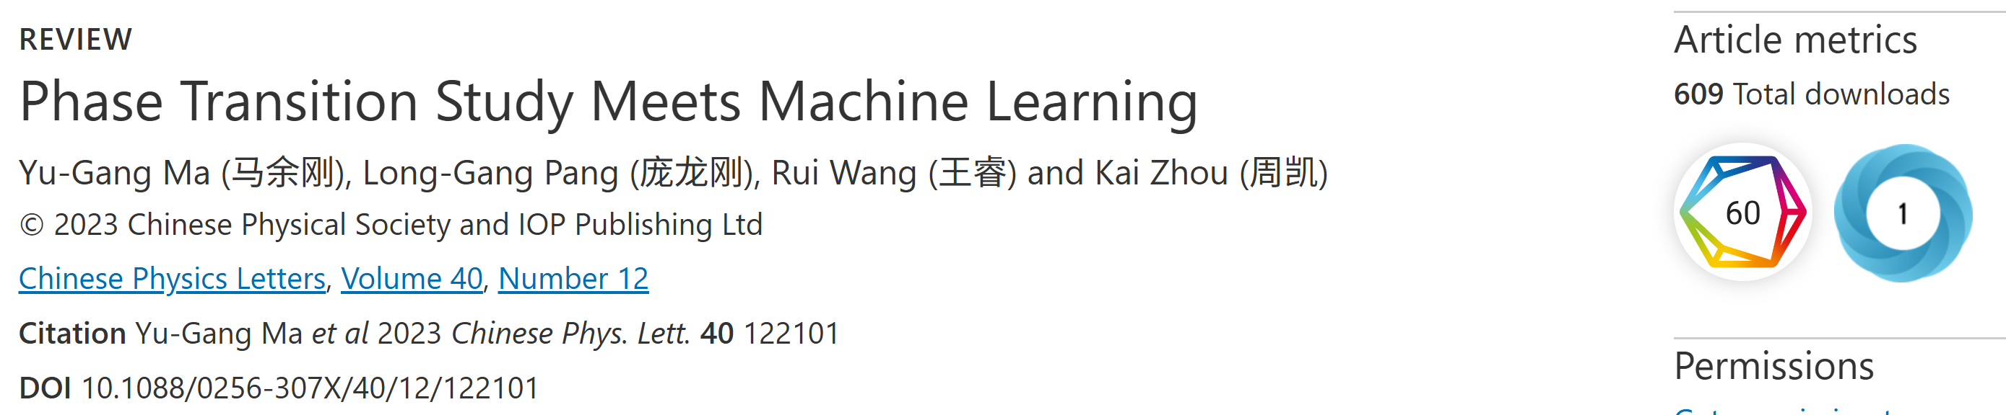
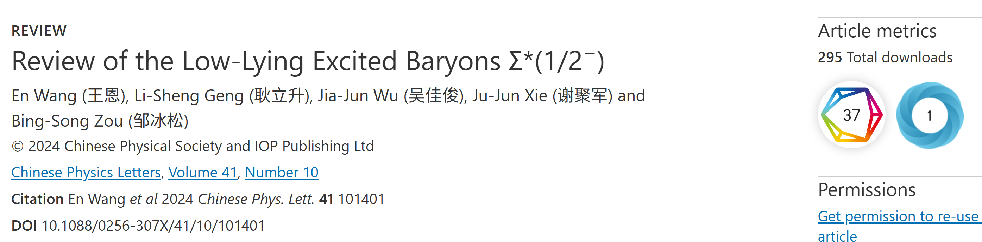
Review
Notes:
接下来介绍几篇CPL近年来发表的代表性综述论文，有马余刚老师等人关于相变机器学习的文章，王恩老师等人关于“重子激发态”的文章，还有惠州大科学装置高精度物理实验的介绍和展望，易凯老师等人关于四夸克态的文章，陈金辉老师等人关于STAR实验进展的文章，我和赵强老师也写了一篇关于“Vector Charmonium-Like State”的文章，欢迎大家关注。

Slide 9
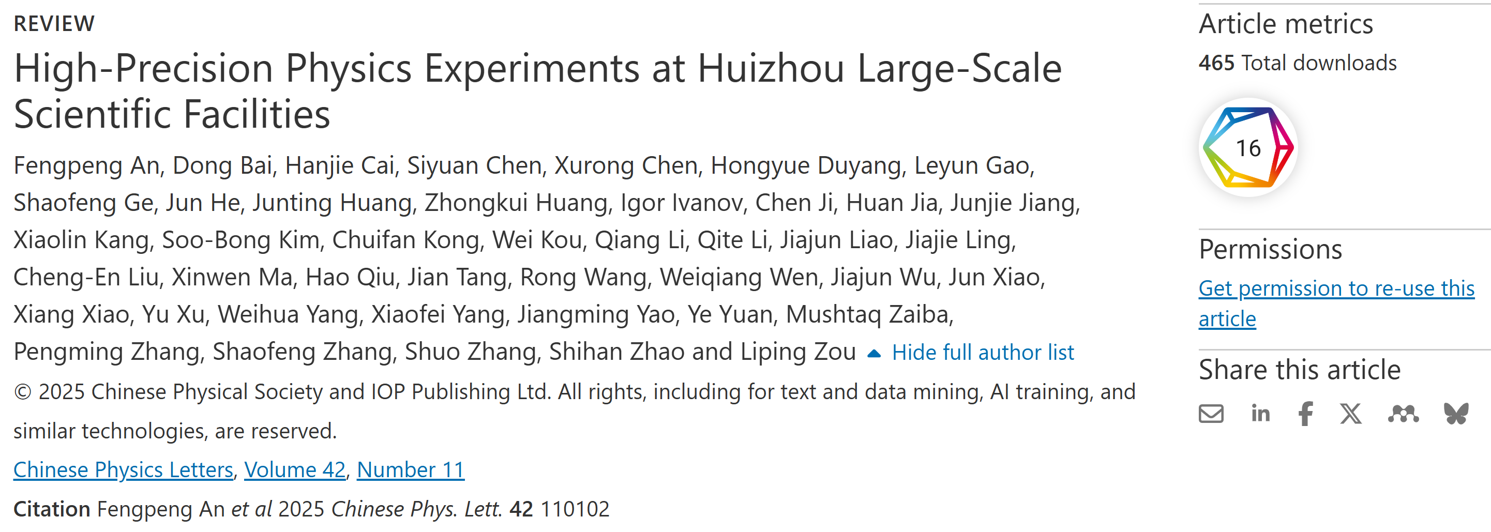
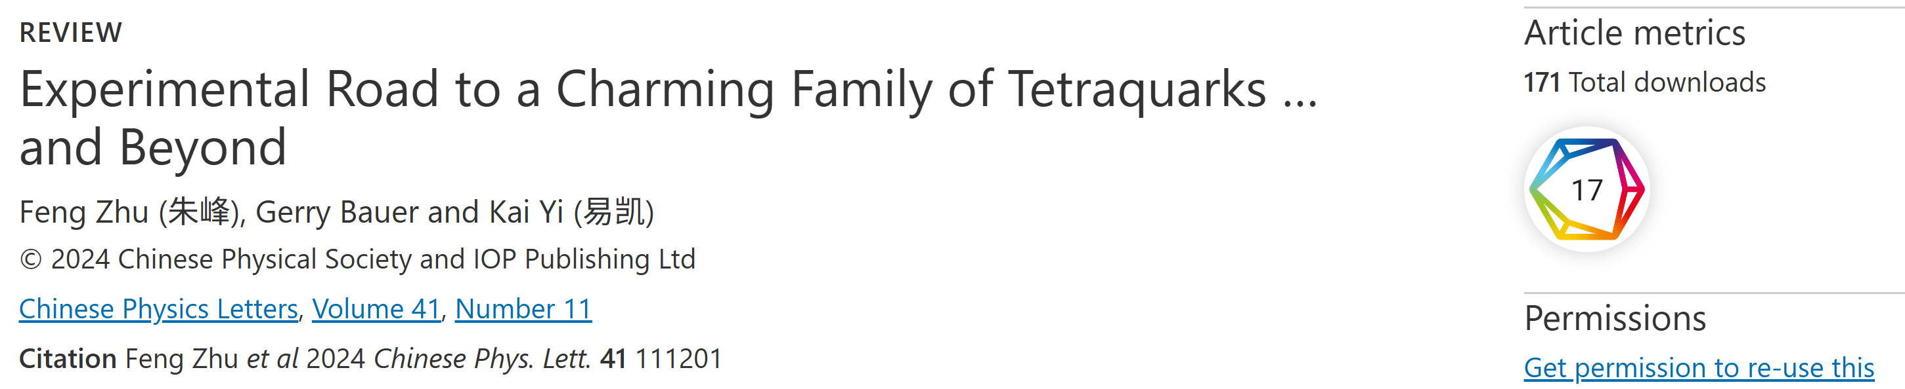
Review

Slide 10
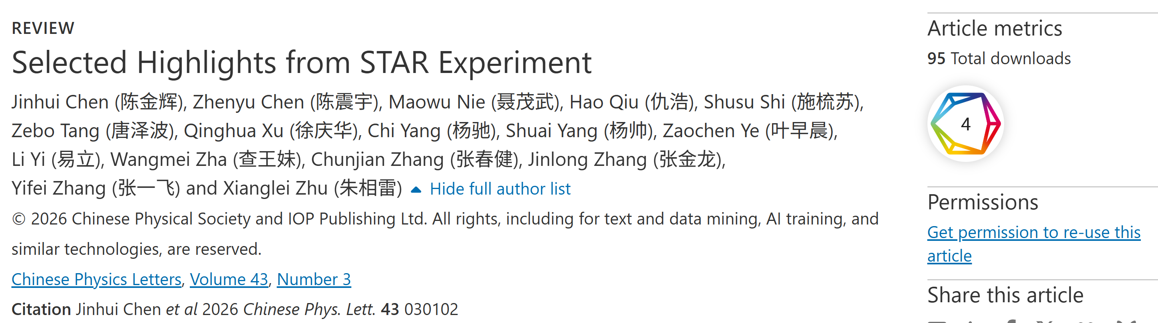
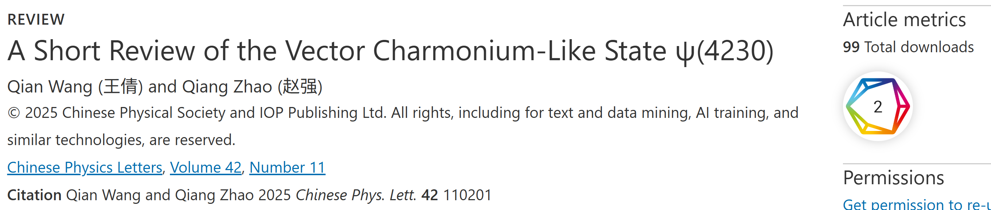
Review

Slide 11
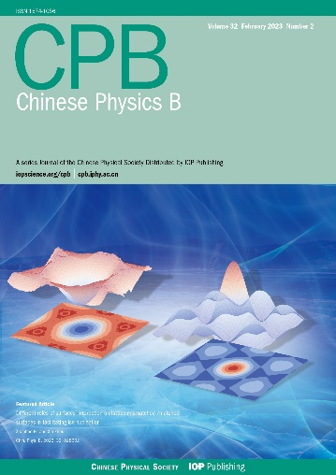
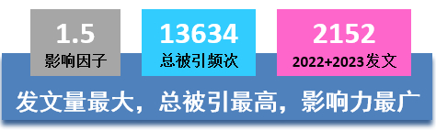
CPB：国内载文量最大、总被引最高的物理类综合性英文期刊
主 编：高鸿钧
副主编：陈仙辉 范 桁 高原宁 李建新 李儒新
马琰铭 欧阳钟灿 沈保根 王宁 汪卫华 汪自强
熊启华 姚 望 张 杰 张远波
1.6
发文领域：报道国内外物理学各领域（粒子物理与核物理类除外）的创新性研究成果
发文类型
Research Articles
Rapid Communication
Review
Data Paper
Instrumentation and Measurement
年收稿量 ~2600篇
年发稿量 ~1000篇
首轮审回 ~33天
录用后24小时网上预出版
录用率 ~33%
最新推出快审快发
欢迎关注！欢迎投稿！
“Letters”
Notes:
由于CPB的发文领域和CPL互补，这里就不再具体介绍了。

Slide 12

致谢
服务中国物理学的传播与发展
打造具有国际影响力的学术交流平台
提升我国物理学家在国际上的话语权
ACKNOWLEDGEMENT
作者、读者、审稿人
编委、青年编委
中国科技期刊卓越行动计划
中国SCI期刊支持计划
衷心感谢各位专家学者的大力支持！
Notes:
最后感谢各位专家对四刊的大力支持！

